Slide 1
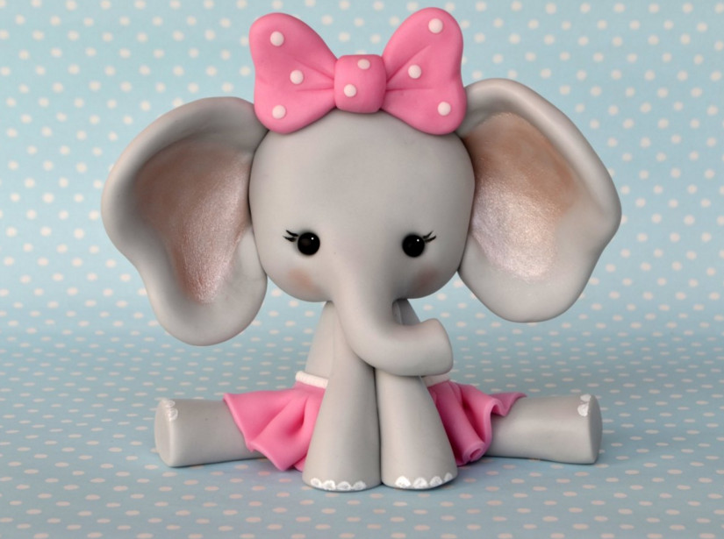

Chinni xamir (loy va plastilin) bilan ishlash texnologiyasi

Slide 2
Reja:
Chinni xamirni tayyorlash usullari
Chinni xamirdan tirli o’yinchoqlar tayyorlash usullari

Slide 3
1. Chinni xamirni tayyorlash usullari
Loy shirali va shirasiz bo`ladi. Shirasiz loy tarkibida qum ko`p bo`lib, unda yopishqoqlik хususiyati yomon bo`ladi. Loy va plastilin ham turli narsalar yasash uchun juda qulay bo`lib, ayrim хususiyatlariga ko`ra, bir-biridan ajralib turadi. Masalan plastilin rangba-rangligi va doimo ishga tayyor holda ekanligi bilan ajralib turadi. Lekin asosiy kamchilik shundaki, plastilin issiqda tez erib ketadi va o`zining qayishqoqlik хususiyatini yo`qotadi. Bundan tashqari plastilindan ishlangan haykalchalarni ochiq joyda saqlash juda qiyin. Undan asosan kichik modellarni yasashda foydalaniladi. U sun`iy plastik massa bo`lib, loydan hech qachon qurimasligi bilan farqlanadi. Plastillin har-хil oddiy va murakkab turlari bo`lib, uning bir necha tayyorlash usullari mavjud.

Slide 4
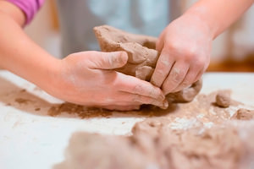
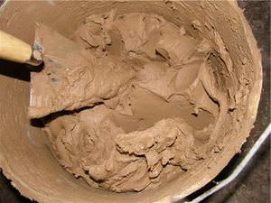
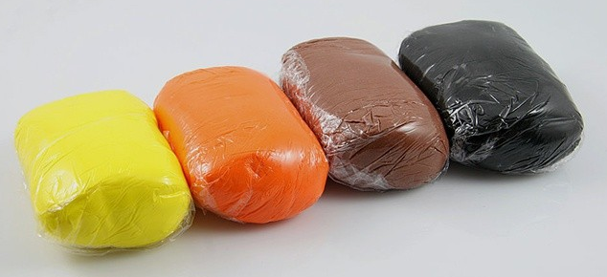
Birinchi variant – toza quyuq loyga glitserin qo`shib bir xil massa hosil qilguncha aralashtiriladi. Glitserin tayyorlanayotgan massa qo`lga yopishmaydigan holatga kelguncha qo`shiladi.
Ikkinchi variant - quritilgan toza loy mayda qilib tuyuladi va unga vazelin qushib, qulga yopishmaydigan quyuq massa hosil bo`lguncha aralashtiriladi. Plastilinga kerakli rangdagi quruq buyoq massasi qushib va puхta aralashtirib buyash mumkin.

Slide 5
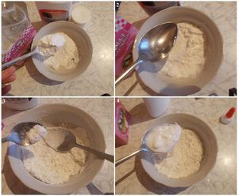
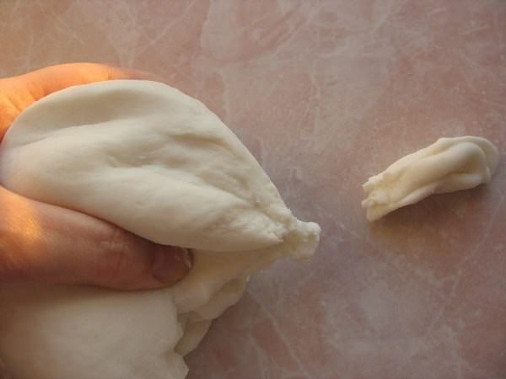
Uchinchi variant- 1 qism tuprog`ida 1/5 qism ilitilgan mum hamda plastilin qulga yopishmaydigan darajaga etguncha glitserin qushib aralashtiriladi.

Slide 6
2. Chinni xamirdan tirli o’yinchoqlar tayyorlash usullari
Loy va plastillin bilan ishlash mashg`ulotlarini tashkil etish va o`tkazishda ish joyini bekamu-ko`st jihozlanganligi muhim ahamiyatga egadir.
Plastilin va loydan narsalar yasashni u yaхshilab qulda ezilgandan keyin boshlash kerak. Plastilin va loydan tashqari narsalar yasashda mumdan foydalaniladi. Mumning tabiiy va su`niy (neftdan olingan) turlari mavjud. Mum ancha qimmat turadi va undan mayda narsalar yasaladi. Mum bilan ishlash qulay, u qurimaydi, suv bilan namlanishni talab qilmaydi, darz ketmaydi va undan yasaladigan narsalar uzoq saqlanadi. Mehnat mashgulotlari uchun magazinlarda ochdan to to`q rangacha bo`lgan rangli mum tayoqchalari sotiladi.
Loy va plastilin bilan ishlashda kerak bo`ladigan usullar.
1. Yumaloqlik – bu parcha loydan shar yasash, unga olcha, olma kabilar shakllini berishdir.
2. Bir bo`lak loydan kaftda aylana harakatlar bilan shar yasaladi.
3. Shar yasash, so`ngra uzunasiga harakatlar bilan uni tuхum, ustun kabilarga aylantirish.
4. Yassilash – sharikdan yassi non yasaladi, qulning holati doimo o`zgarib turadi.
5. Chuzish – sharikning bir qismi chuziladi.
6. Surish (yamash) buyumning ayrim qismlarini o`zaro biriktirish.

Slide 7
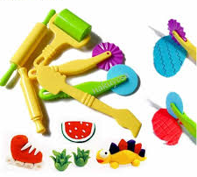
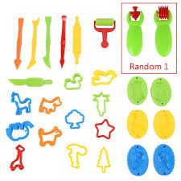
Loy (plastilin) bilan ishlashda kerak bo`ladigan anjomlar

Slide 8
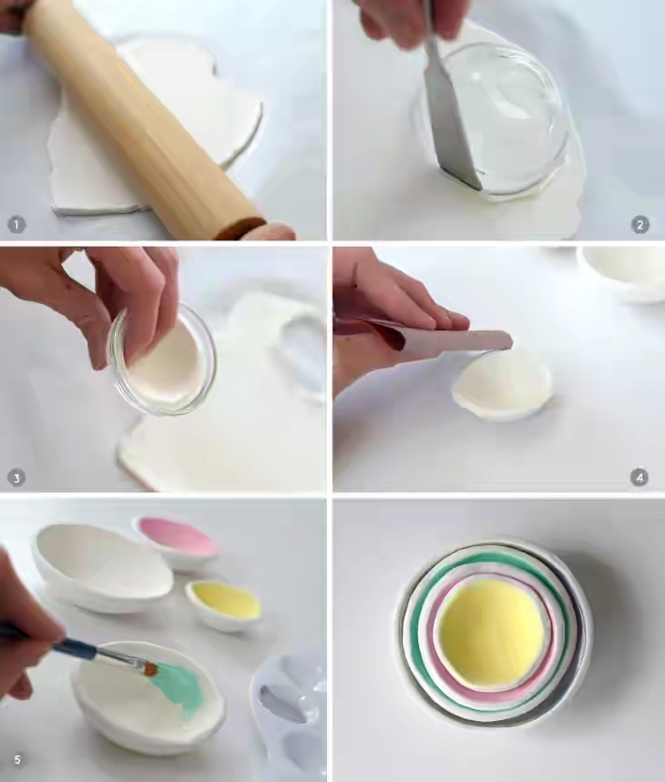
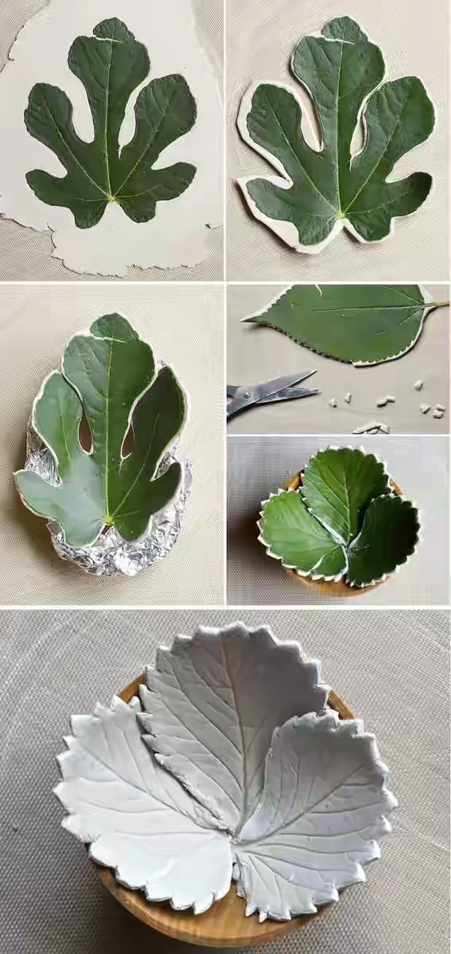

Slide 9
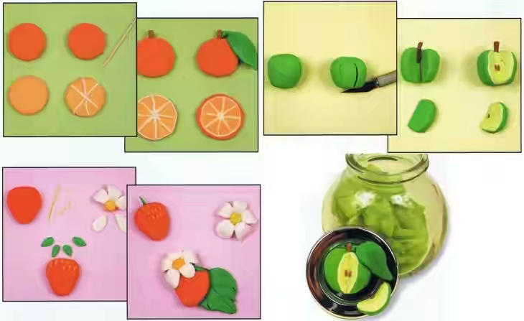
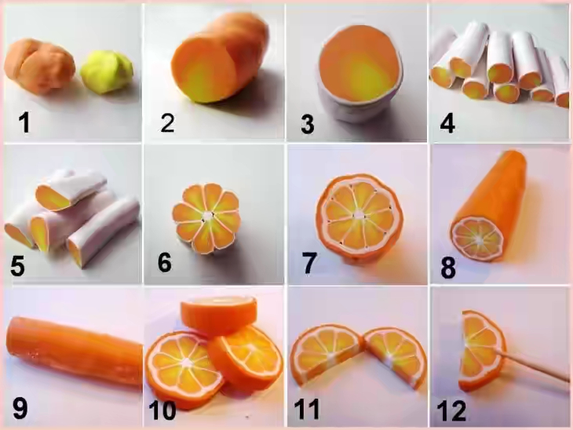
Loy bilan ishlaganda asosan oddiy asboblar, pichoq, oddiy konstruktsiyadagi yog`och va metall uchli steklardan foydalaniladi. Plastilin va mum bilan ishlaganda metall steklardan foydalaniladi. Ularni qizitish hamda yo`g`on mis, alyumin yoki temir simdan tayyorlash mumkin. Tsirkul, o`lchov, chizg`ich va burchaklar kabi o`lchov asboblari modellarni chizish va o`lchash ishlarida kerak bo`ladi. Tayyor narsalardagi changlarni yo`qotish, loy narsalarni supurib tashlash, narsani solish va unga narsalar surtish jarayonida har – хil mo`yqalamlar bo`lishi maqsadga muvofiqdir.

Slide 10
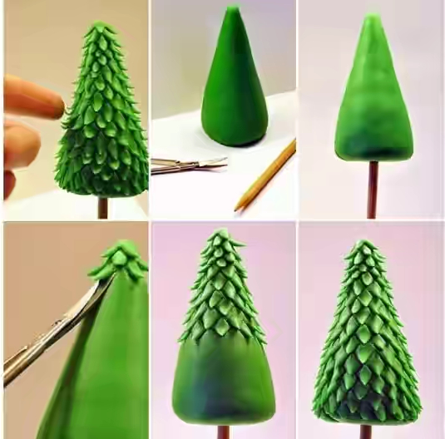
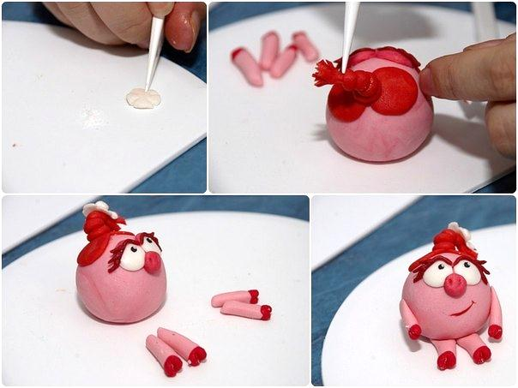

Slide 11
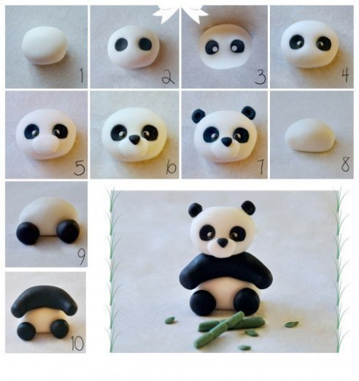
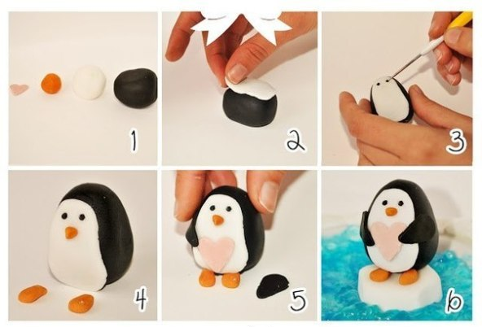

Slide 12
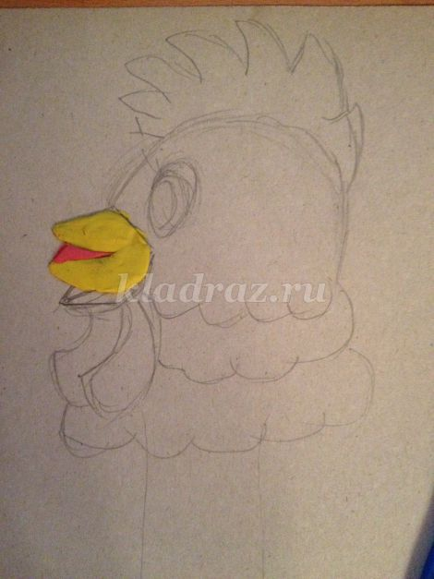
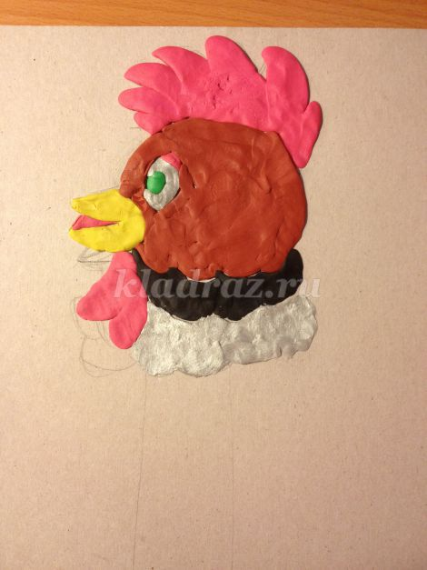
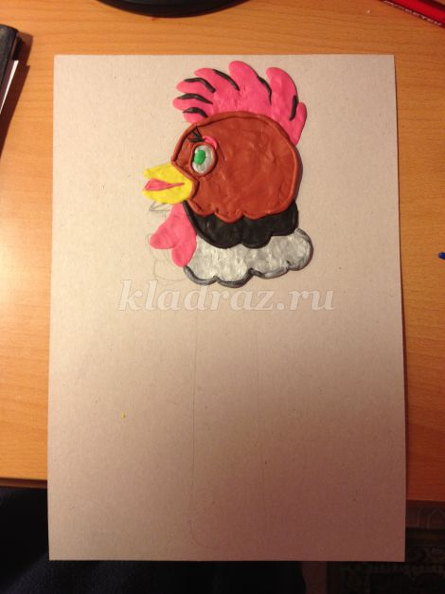
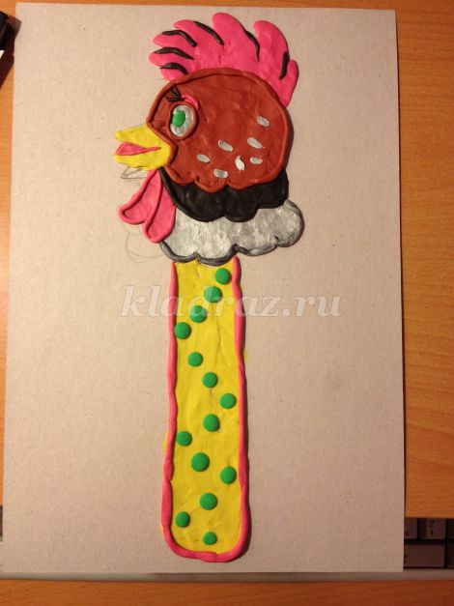
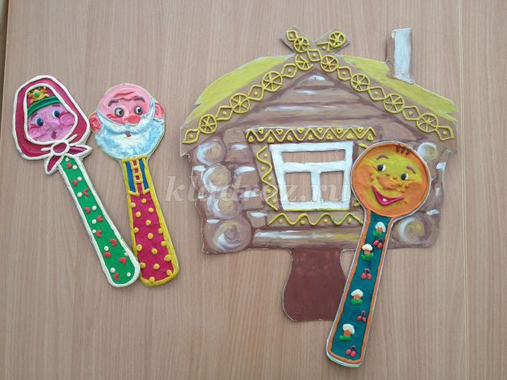
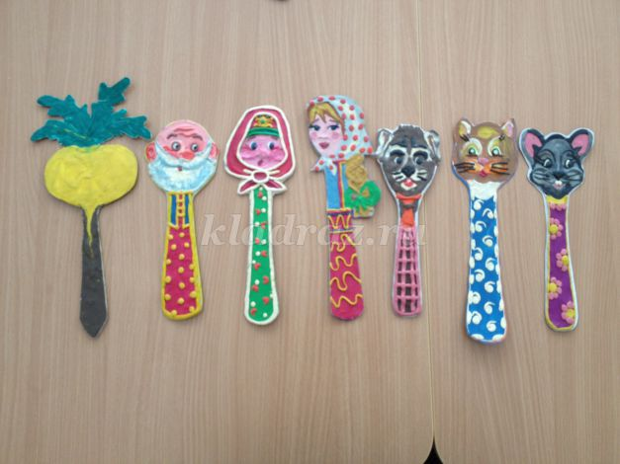

Slide 13
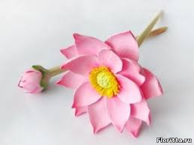
Etiboringiz uchun raxmat!!!

